Slide 1
MUDE Open Sismica
Gestione Denunce Strutturali
e adempimenti successivi su MUDE Open
01/12/2025

Slide 2
Sommario
La presentazione delle DS e adempimenti successivi: MUDE Open-la scrivania del Richiedente
  cenni sulle modalità di compilazione e deposito da parte dei richiedenti
La gestione delle DS e adempimenti successivi da parte degli UTR: MUDE Open-COSMO
  accesso al sistema
  ricezione delle nuove DS: dalla protocollazione all’emissione dell’Attestazione di Avvenuto Deposito
  controllo a campione: dalla composizione elenchi alla conclusione dell’iter di controllo
  ricezione adempimenti successivi e varianti
  ricerca pratiche
  consultazione pratiche

Slide 3
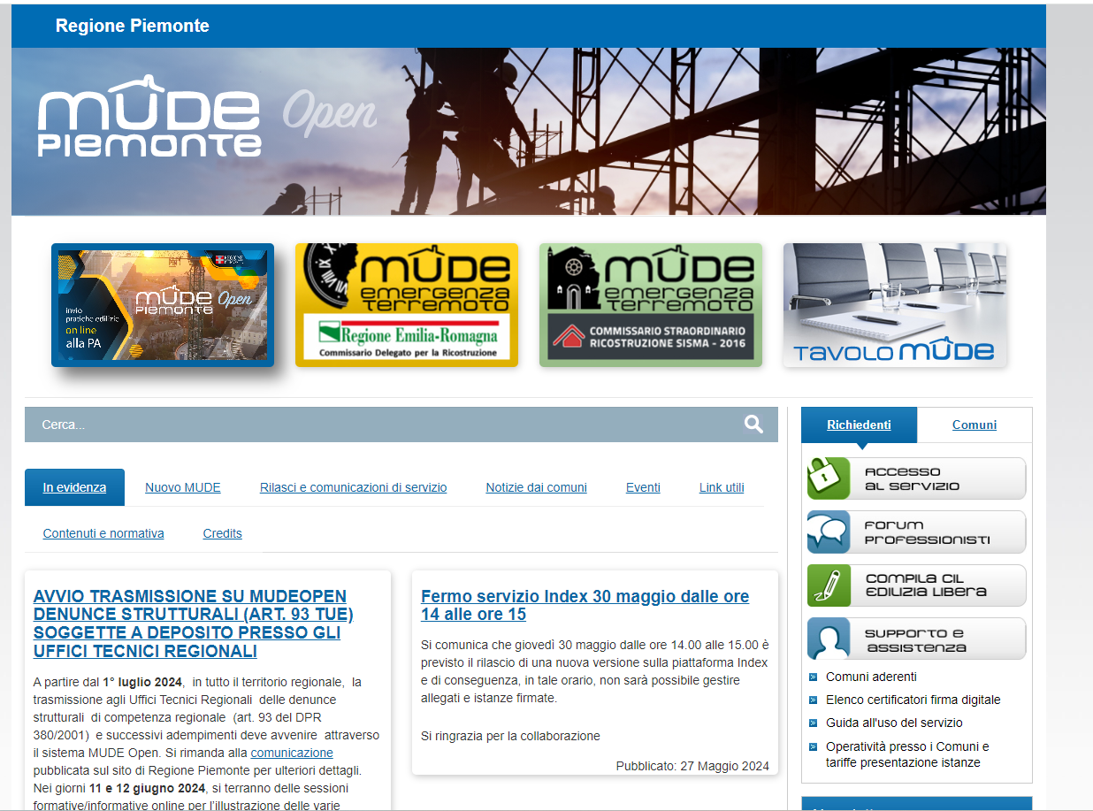
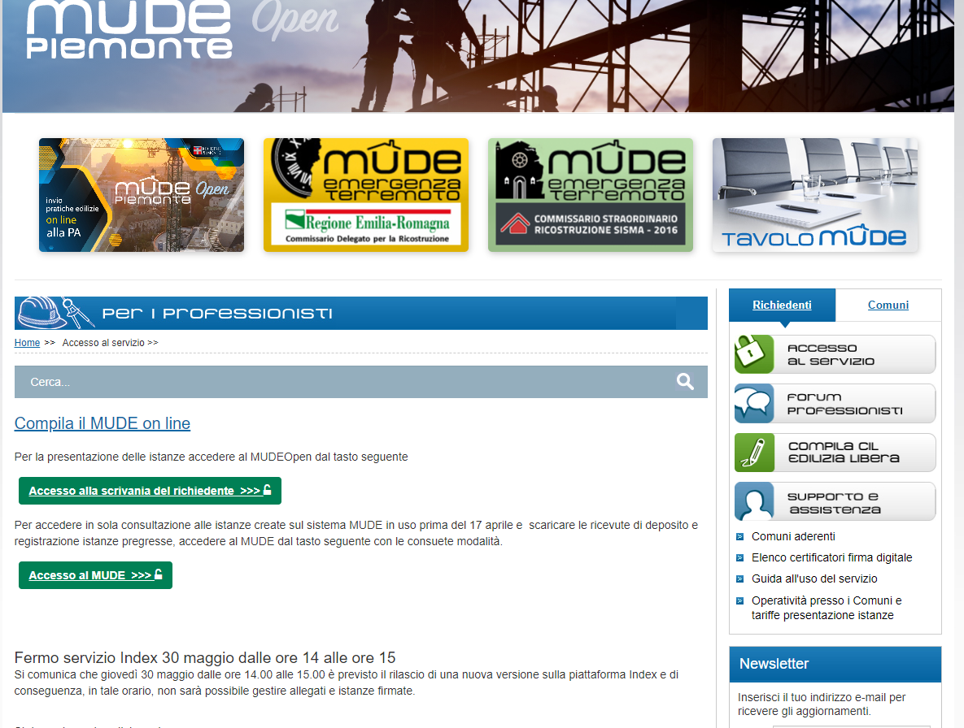
MUDE Open – la Scrivania del Richiedente (1)
I soggetti titolati presentano le Denunce strutturali e gli adempimenti successivi su MUDE Open:
accesso dal portale www.mude.piemonte.it => sezione Richiedenti=>ACCESSO AL SERVIZIO=>Accesso alla scrivania del richiedente
accesso tramite SPID-CIE-Certificato CNS
oltre 500 utenti che avevano presentato DS su ARCAEOS sono utenti già accreditati su MUDEOpen
per i restanti (poco più di 100) sono stati migrati i dati e sarà sufficiente accettare la liberatoria e completare eventuali dati mancanti
per tutti sono state migrate le DS e adempimenti con relativi Allegati già trasmessi agli UTR, che potranno quindi essere consultati sulla Scrivania

Slide 4
MUDE Open – la Scrivania del Richiedente (2)
Compilazione delle istanze assistita e controllata
Gestione automatica della relazione fra DS, eventuali varianti strutturali o non sostanziali e adempimenti successivi – concetti di fascicolo, istanza e pratica
Controllo di congruenza fra le istanze figlie presentabili all’interno di un fascicolo in relazione alle istanze registrate da PA presenti
Ereditarietà dei dati fra istanze padre e figlie all’interno del fascicolo
Verifica dei dati della Relazione illustrativa e loro memorizzazione nella base dati per consentire automatismo di alcuni passaggi (es. smistamento in controllo formale/presa d’atto o controllo a campione)
Verifica degli allegati richiesti in base al tipo di istanza e alle dichiarazioni in essa contenute
Verifica della presenza e della validità della firma digitale all’interno delle istanze
Gestione della rubrica soggetti per il loro inserimento all’interno delle istanze
Sezione Notifiche per la consultazione delle comunicazioni relative all’istanza depositata sia di sistema (cambi di stato) sia da parte della PA competente (ad es. Richiesta di integrazione documentale)

Slide 5
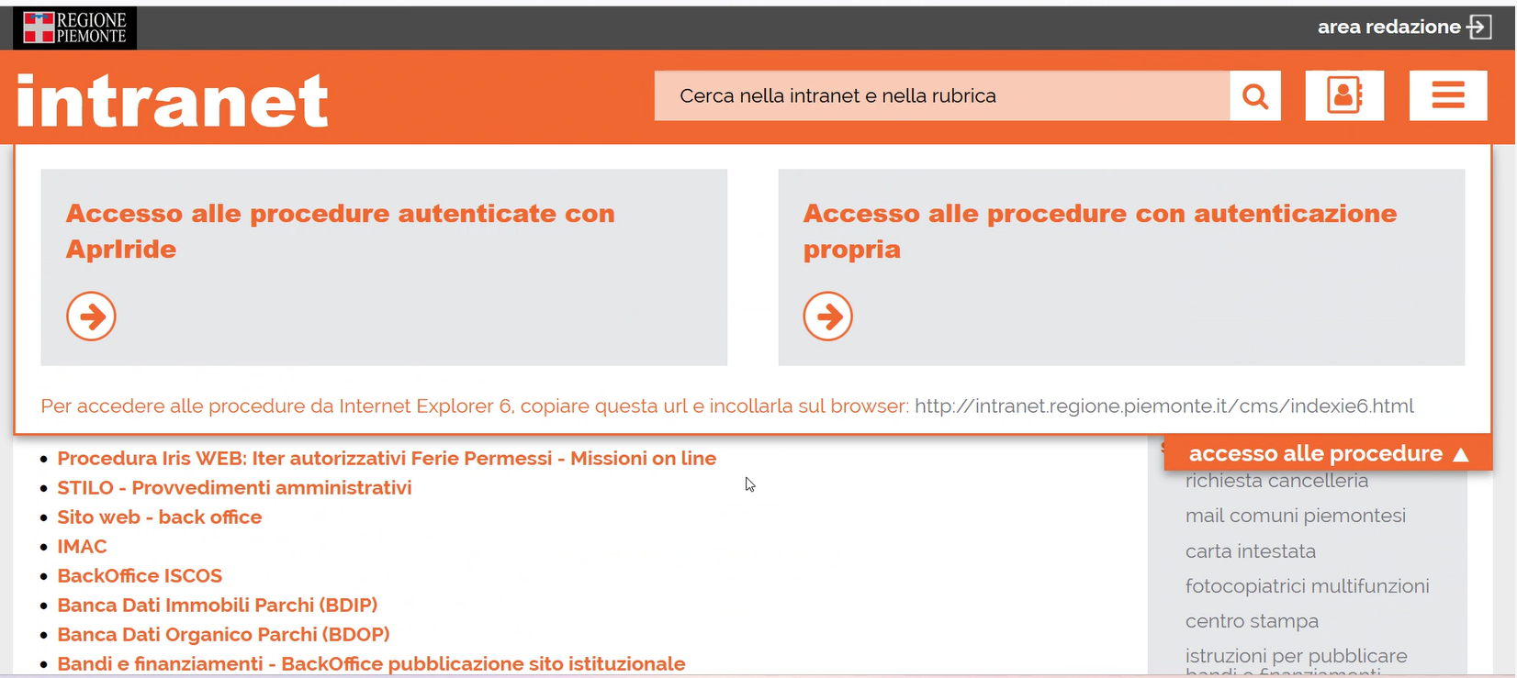
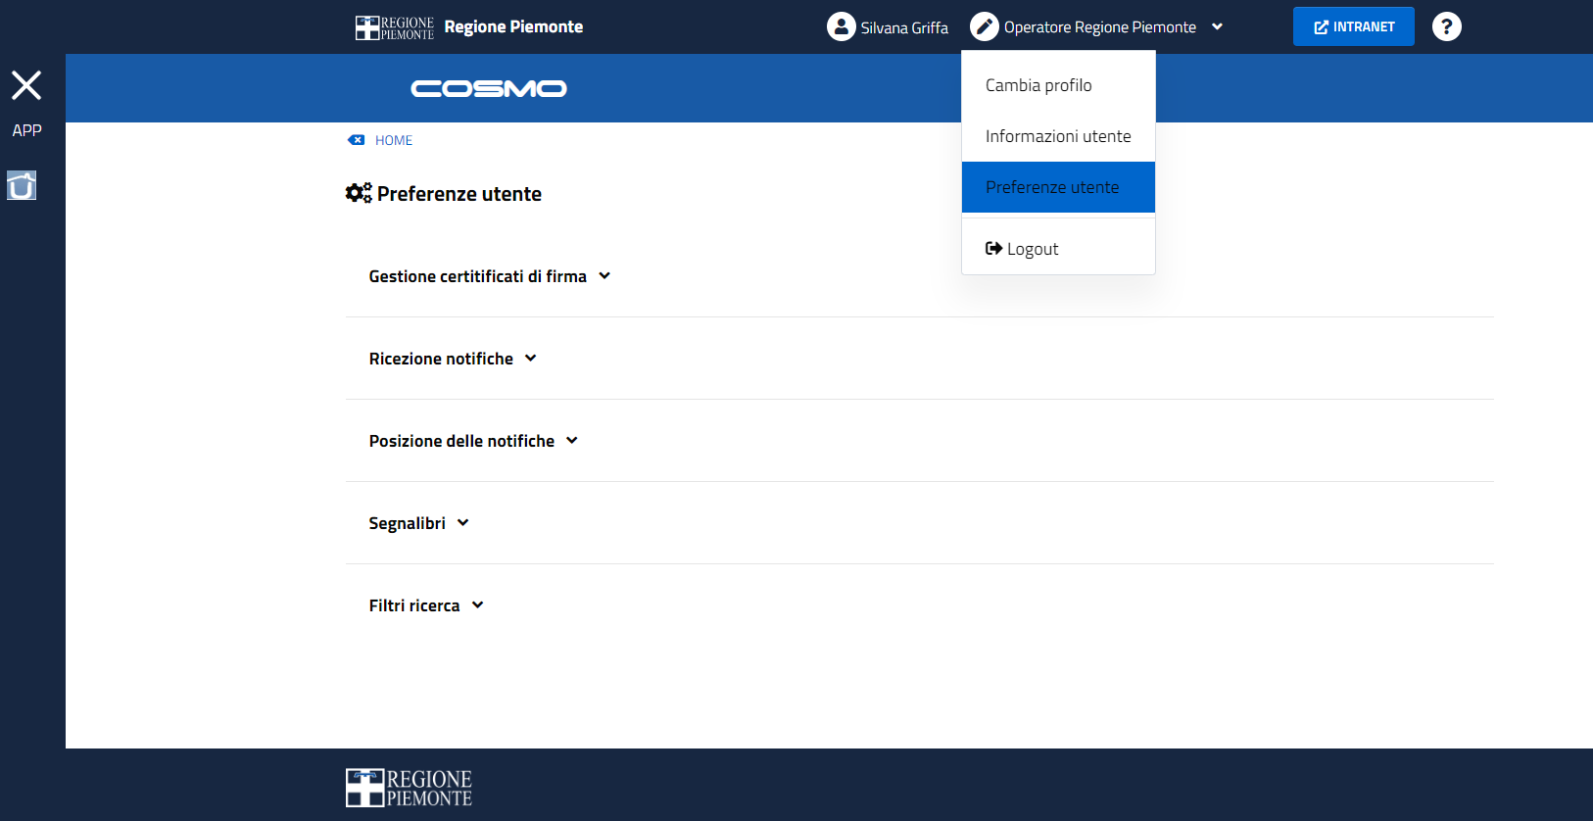
MUDE Open-COSMO: Accesso al sistema
Accesso dalla INTRANET sezione «Accesso alle procedure autenticate con AprIride» selezionando COSMO e utilizzando il certificato digitale per accedere. Selezionando Preferenze Utente è possibile:
caricare il certificato di firma (se sono un utente che deve firmare le comunicazioni in uscita):
preferenze utente => Gestione certificati di firma =>aggiungi certificato e inserire i dati richiesti
In alternativa è possibile aggiungere e/o modificare il certificato anche al momento della firma stessa
impostare quali notifiche su COSMO e/o mail sulla casella di posta ricevere:
  preferenze utente =>Ricezione notifiche
Impostare la posizione in cui visualizzare le notifiche a video:
  preferenze utente =>Posizione delle Notifiche

Slide 6
MUDE Open-COSMO: articolazione del procedimento
Il procedimento è stato organizzato in 4 flussi:
DS – Deposito
DS – Controllo a campione
DS – Adempimenti successivi
DS – Trasmissione documenti

Slide 7
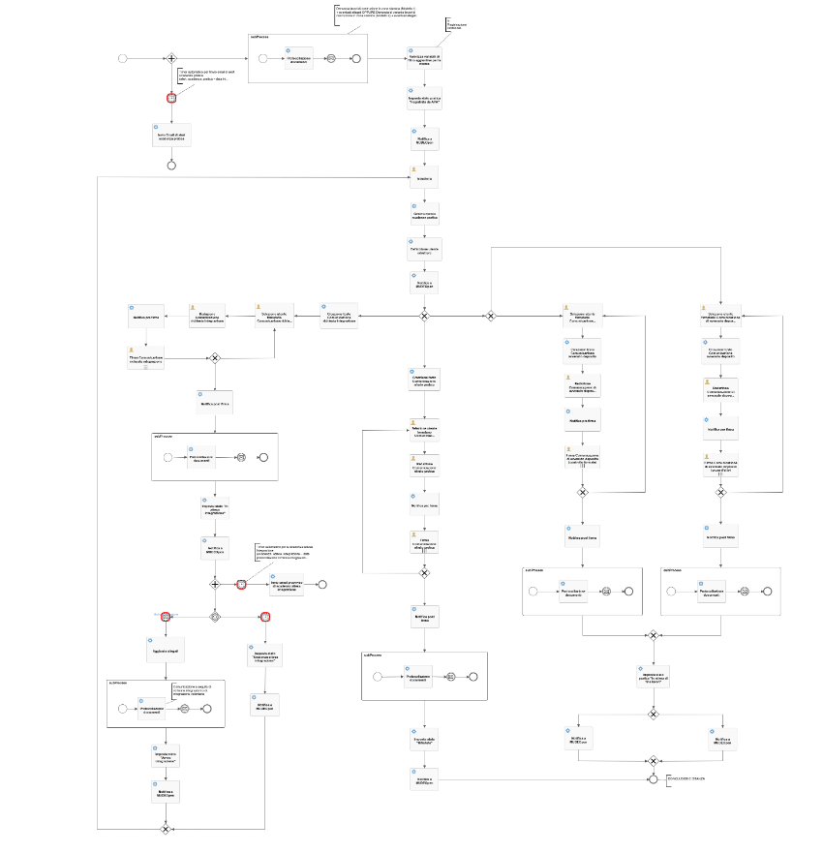
MUDE Open-COSMO: Flusso DS - Deposito
COSMO propone i task automatici e da lavorare a cura degli utenti in base a come è stato disegnato e implementato il procedimento

Slide 8
Ricezione nuove DS : protocollazione, numero pratica e assegna lavorazione
Quando un utente deposita una nuova DS dalla Scrivania del Richiedente, si attiva il flusso «DS - Deposito» e in automatico:
la DS viene protocollata
DS e allegati vengono memorizzati su DOQUI nel fascicolo creato secondo l’analisi archivistica condivisa
viene creata la pratica con numero composto da anno/progressivo per provincia/provincia coincidente con il numero fascicolo su DOQUI (che ha solo in più la C finale)
la DS compare nella sezione «Da lavorare» degli utenti che hanno in carico l’assegnazione della lavorazione della pratica per l’istruttoria (task «assegna lavorazione») e solo questi utenti riceveranno notifica e email (*) relative all’attività da eseguire.
ad assegnazione avvenuta la DS compare nella sezione «Da lavorare» degli utenti che hanno in carico l’istruttoria della pratica (task «istruttoria») e solo questi utenti riceveranno notifica e email (*) relative all’attività da eseguire.
(*) notifiche e email verranno ricevute solo se l’utente ha abilitato nelle preferenze utente la ricezione delle stesse all’assegnazione di un task

Slide 9
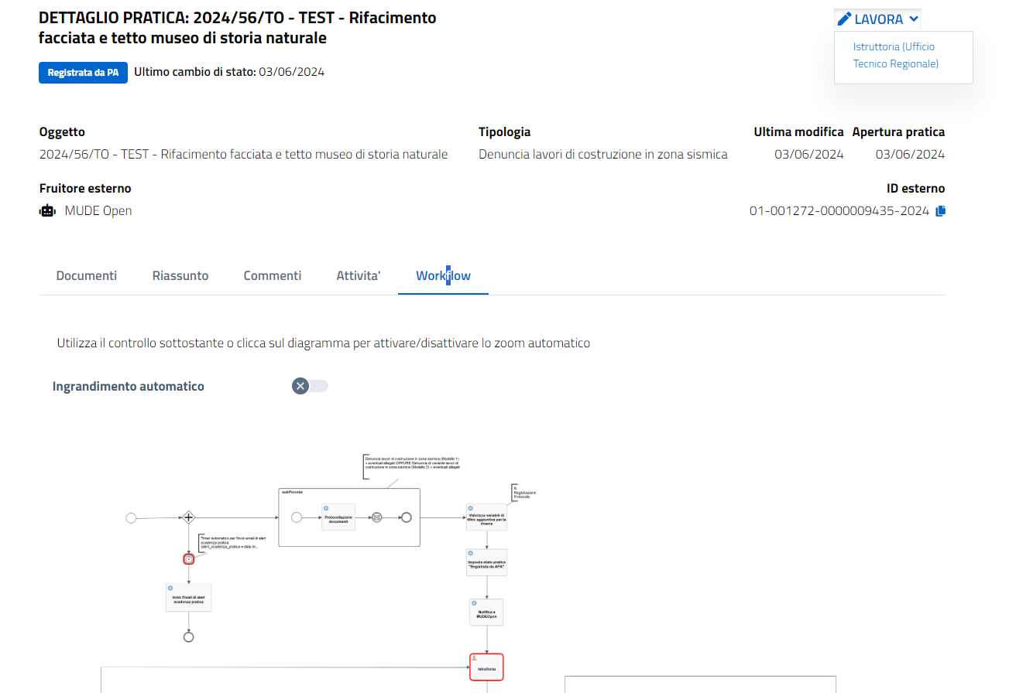
Ricezione nuove DS: avvio lavorazione
La DS è presente su COSMO nelle Pratiche «Da lavorare» nello stato Registrata da PA che significa che la protocollazione è avvenuta e il richiedente ha ricevuto sia una notifica sulla Scrivania del Richiedente sia una mail con numero e data protocollo
l’utente può etichettare la DS assegnata come Preferita così da averla in evidenza
il sistema propone in automatico all’utente che ha in carico la DS i vari passi della lavorazione, e guida nella esecuzione degli stessi, selezionando l’icona a matita «LAVORA»
esistono diverse possibilità per compiere le azioni previste dalla lavorazione (ad esempio la consultazione dei documenti): si suggerisce un percorso standard che ogni utente potrà poi nel tempo modificare scegliendo le opzioni che riterrà più adatte
è sempre possibile consultare a che punto si è del flusso di lavorazione: nella sezione Workflow è rappresentato tutto il flusso con evidenza del punto in cui si trova la pratica

Slide 10
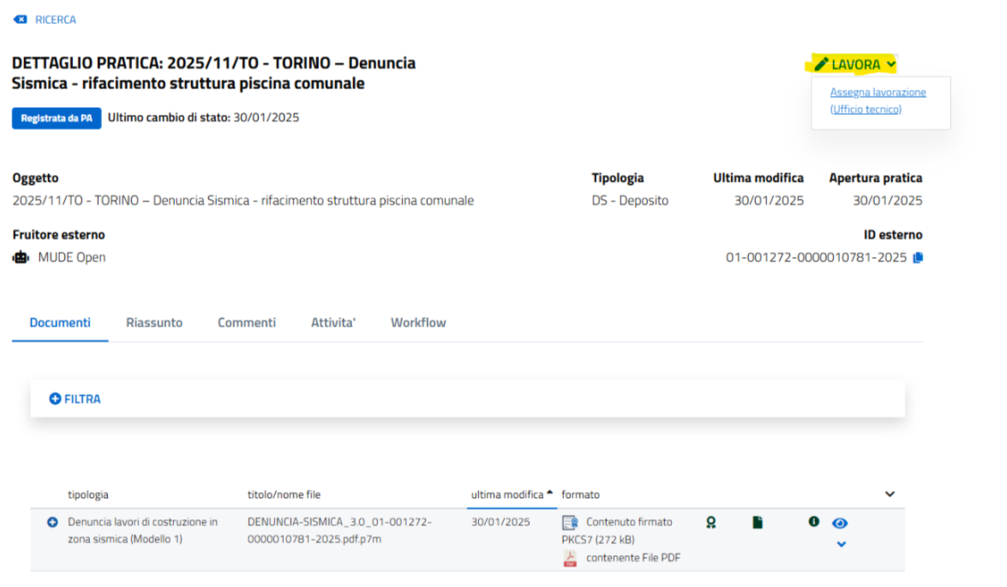
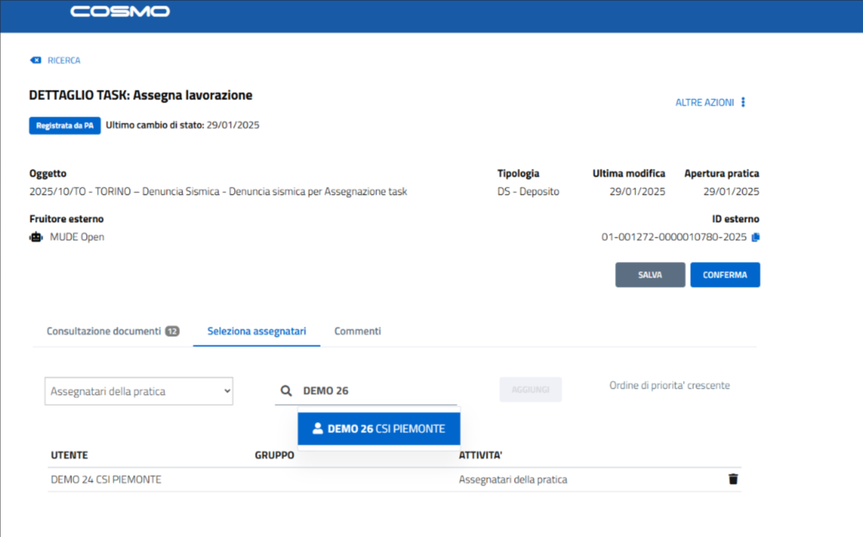
Ricezione nuove DS: Assegna lavorazione
Dall’icona a matita «LAVORA» si seleziona l’attività indicata «Assegna lavorazione» per attribuire la DS all’utente che dovrà procedere con l’attività di istruttoria:

Slide 11
Task di «Assegna lavorazione» e gestione della concorrenza
E’ stata introdotta l’attività (task) specifica di “Assegna lavorazione” all’interno del processo di “DS - Deposito”, dopo la protocollazione che avviene in automatico, per assegnare la Denuncia ad uno o più utenti con le seguenti modalità:
la attività di “Assegna lavorazione” viene abilitata solo agli utenti appartenenti al sottogruppo UTR indicato per ogni UTR (possono essere uno o più utenti);
si tratta di unico task abilitato a tutti gli utenti del sottogruppo UTR eseguibile da qualunque utente del sottogruppo: il sistema gestisce la concorrenza, bloccando la possibilità di eseguire il task ad altri utenti del sottogruppo UTR dal momento in cui un primo utente abbia avviato il task;
gli utenti del sottogruppo UTR dovranno assegnare la lavorazione della Denuncia a uno o più utenti per l’esecuzione dell’istruttoria;
tutte le integrazioni e gli adempimenti successivi saranno assegnati in automatico dal sistema agli stessi utenti cui è stata assegnata la Denuncia;
è possibile assegnare anche le pratiche relative a Denunce native Arcaeos o a Denunce native MUDEOPEN depositate prima della introduzione del task di assegnazione, eseguendo l’assegnazione al primo ricevimento di adempimento successivo;
rimane disponibile la attuale funzione di assegnazione fuori processo, utile per gestire eccezioni e assegnare il singolo task, non tutta la pratica;
nel caso in cui tutti gli utenti assegnatari siano assenti e impossibilitati a utilizzare la funzione di assegnazione fuori processo, è necessario richiedere un TD per la riassegnazione della pratica.

Slide 12
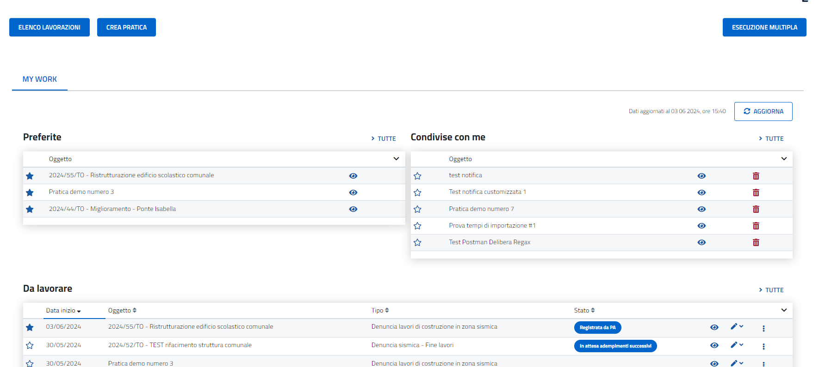
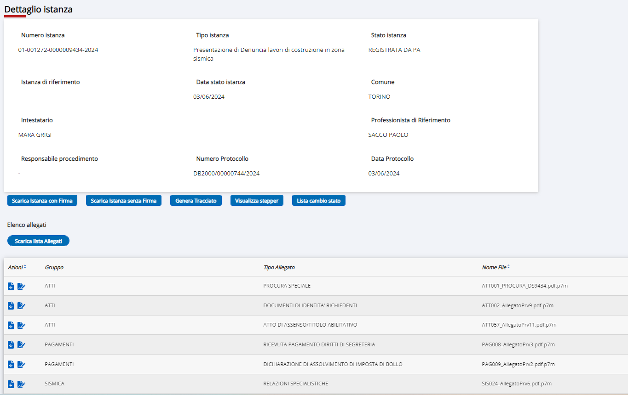
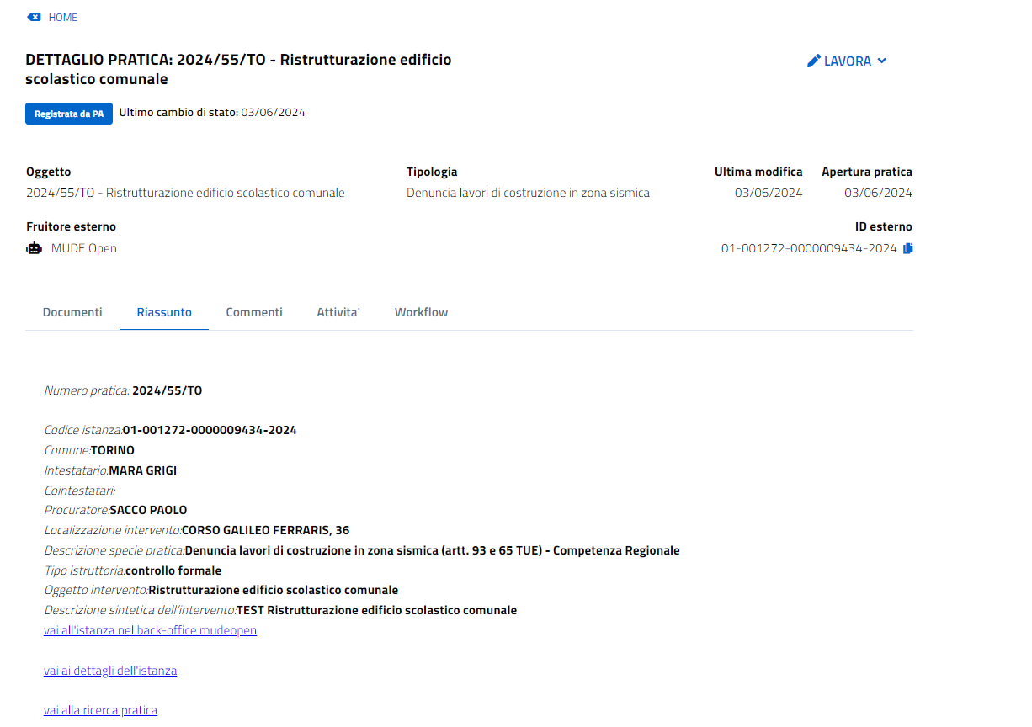
Ricezione nuove DS: consultazione DS e Allegati
Dal Dettaglio pratica si accede al Riassunto che permette di avere le informazioni di sintesi e di accedere alla consultazione di istanza e allegati su MUDEOpen

Slide 13
Task di «Istruttoria»
solo l’utente o gli utenti assegnatari per l’esecuzione dell’istruttoria vedono la Denuncia nella propria sezione «Da lavorare», ricevono la notifica e/o email di assegnazione del task e possono lavorare su quella Denuncia;
in caso di assegnazione della Denuncia a più utenti non esiste un utente principale fra gli assegnatari. Tutti i task successivi vengono assegnati a tutti gli utenti selezionati in fase di assegnazione, ma è possibile verificare quale utente ha svolto effettivamente l’attività consultando la sezione attività. E’ consigliabile utilizzare i “Commenti” per indicare quando si avvia la lavorazione di un task di una pratica con assegnazione condivisa. Al momento del salvataggio dell’attività il sistema salva l’ultima attività eseguita. Alla selezione del pulsante “conferma” il sistema chiude il task in corso per tutti gli utenti assegnatari, mandando notifica di completamento attività a tutti gli utenti assegnatari che non hanno chiuso il task e fa avanzare la pratica al task successivo previsto nel flusso, rendendola quindi non più lavorabile per l’attività conclusa e aprendola all’attività successiva. L’utente che ha chiuso il task selezionando Conferma non riceve notifica di completamento;
le pratiche risultano comunque visibili nell’elenco lavorazioni anche agli altri utenti dell’UTR cui non è stata assegnata in lavorazione.

Slide 14
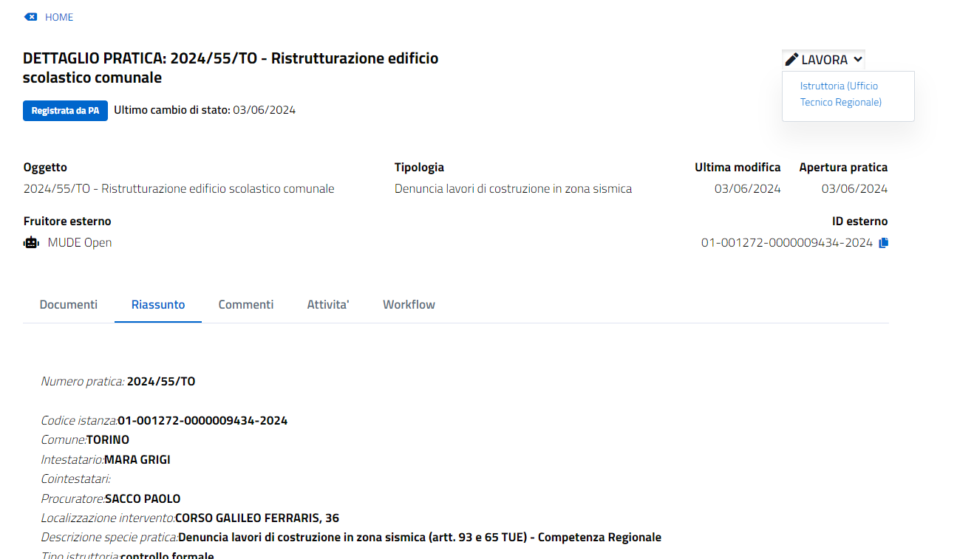
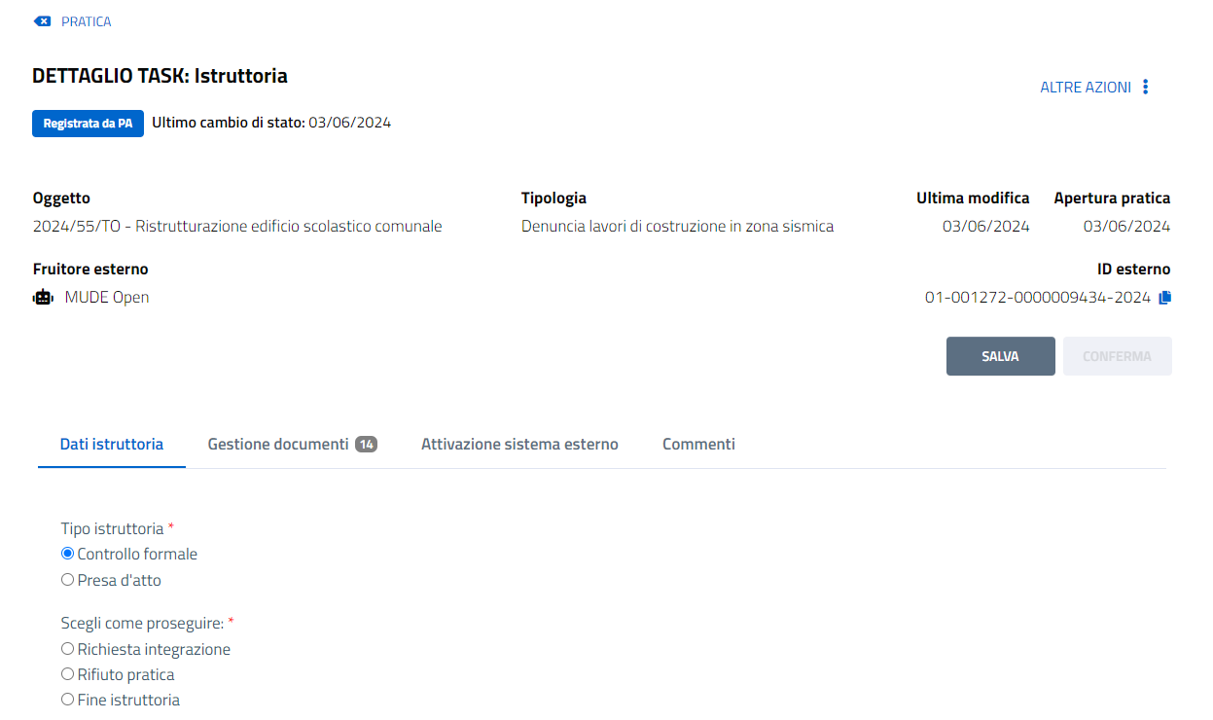
Ricezione nuove DS: Istruttoria (1)
una volta eseguite le verifiche sulla documentazione, dall’icona a matita «LAVORA» si seleziona l’attività indicata «Istruttoria (Ufficio tecnico regionale)» per:
Verificare l’attribuzione del corretto iter di istruttoria fatta dal sistema e se necessario modificarla:
  Controllo formale
  Presa d’atto
Individuare il passaggio successivo:
  Chiedere una integrazione documentale (Richiesta integrazione)
  Redigere l’attestazione di avvenuto deposito (Fine istruttoria)
  Annullare la pratica (Rifiuto pratica)

Slide 15
Ricezione nuove DS: Istruttoria (2)
In base alla scelta effettuata il sistema guida nella esecuzione delle attività collegate che avverranno tutte all’interno del sistema stesso:
Richiesta Integrazione permette di redigere la richiesta di Integrazione su un template precompilato, farlo firmare all’utente desiderato, protocollarlo in uscita e inviarlo via pec sia ai richiedenti che in conoscenza al comune, portando la DS nello stato «In attesa di integrazione», che interrompe il conteggio dei 10 giorni per l’emissione dell’Attestazione di avvenuto deposito. Alla ricezione dell’Integrazione l’iter riparte e sarà possibile chiedere nuova integrazione o procedere con Rifiuto Pratica o con la Fine Istruttoria per l’emissione della Attestazione di avvenuto deposito. Il ricevimento delle integrazioni all'interno del processo è comunque consentito anche dopo la scadenza dei termini;
Rifiuto Pratica permette di redigere la comunicazione di Pratica Rifiutata su un template precompilato, farlo firmare all’utente desiderato, protocollarlo in uscita e inviarlo via pec sia ai richiedenti che in conoscenza al comune, portando la DS nello stato «Annullata»
Fine Istruttoria permette di redigere l’Attestazione di avvenuto deposito su un template precompilato, farlo firmare all’utente desiderato, protocollarlo in uscita e inviarlo via pec sia ai richiedenti che in conoscenza al comune, portando la DS nello stato «Accettata»
Con gli stati Accetta e Annullata si chiude il flusso «DS - Deposito»
Per ognuna di queste azioni lo stato della Pratica viene memorizzato anche su MUDEOpen e trasmesso anche al richiedente, che oltre alla PEC riceve anche notifica di cortesia sulla Scrivania del Richiedente
La verifica della ricezione della PEC da parte dei destinatari deve essere effettuata su DOQUI.

Slide 16
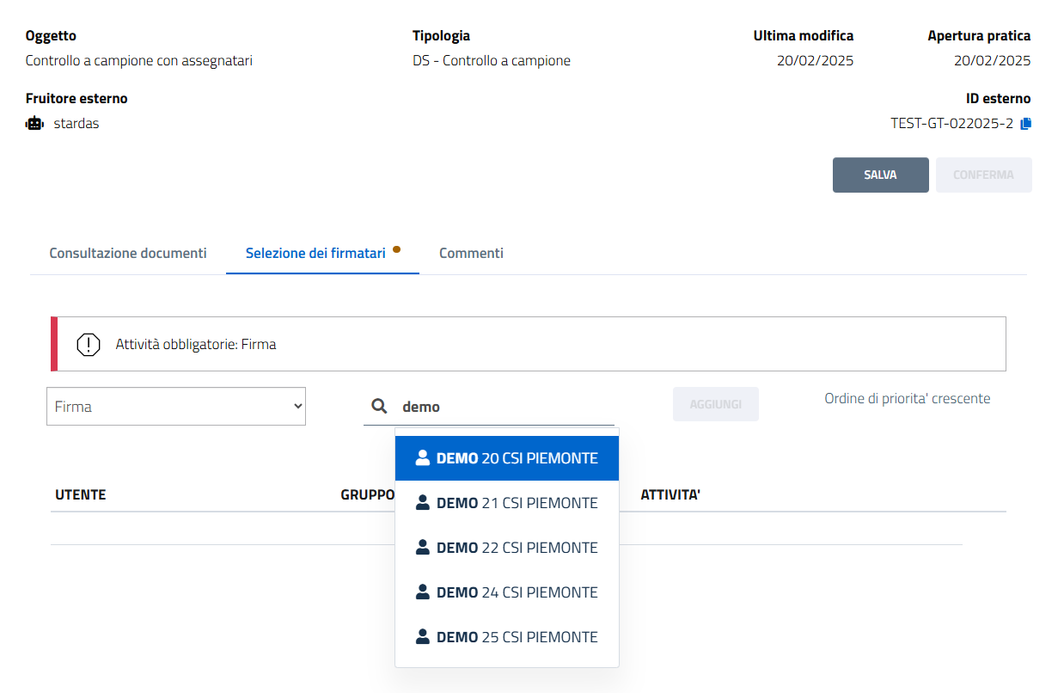
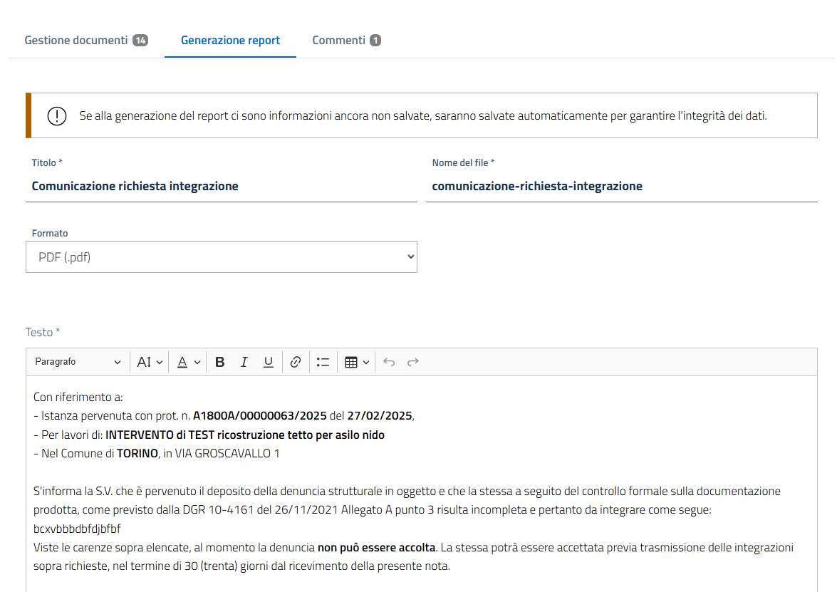
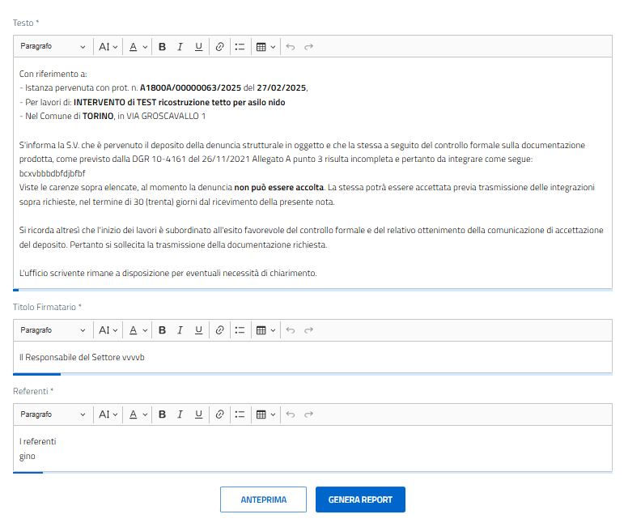
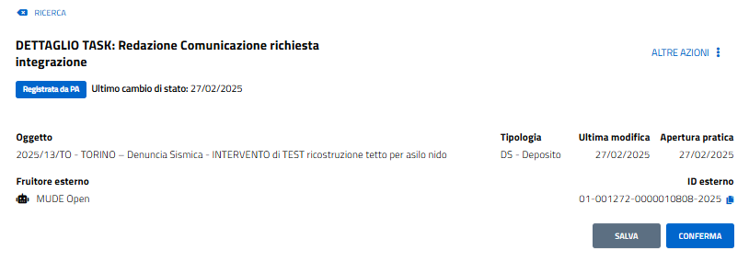
Redazione documenti e firma (1)
La redazione, firma e invio via pec dei documenti avviene all’interno del sistema:
dopo la scelta del soggetto che firmerà il documento, il sistema rende disponibile un template precompilato che può essere modificato/integrato nelle parti testuali
una volta completata la redazione del documento, occorre salvare e confermare per mandare il documento in firma al soggetto precedentemente individuato; perché il processo avanzi deve essere presente un solo documento al momento della Conferma

Slide 17
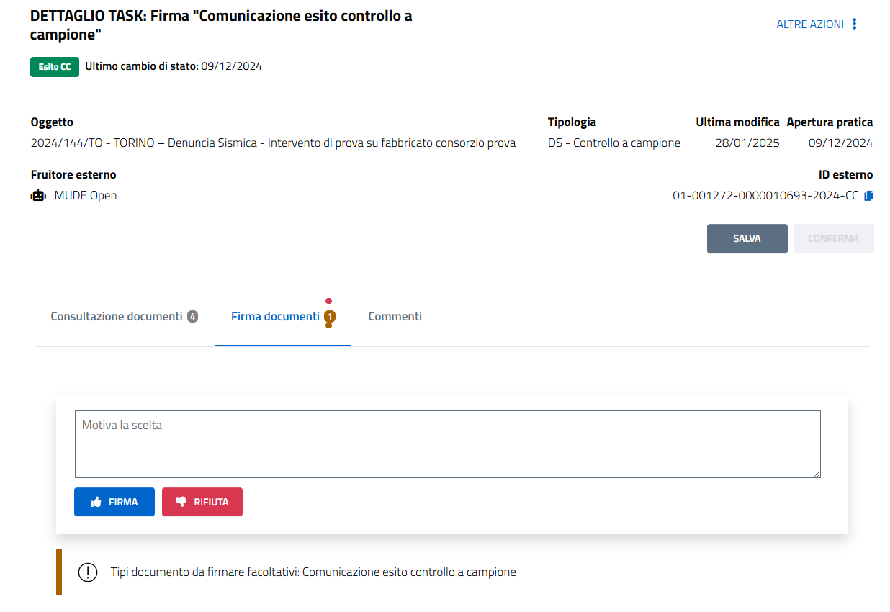
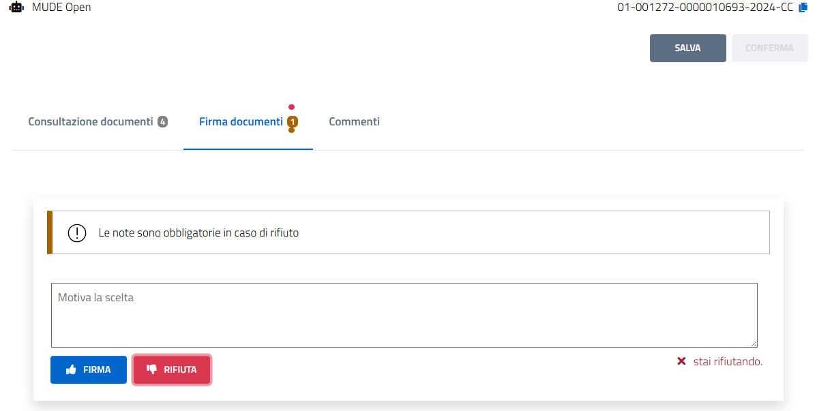
Redazione documenti e firma (2)
Il sistema rende disponibile il documento da firmare all’utente precedentemente selezionato, che può visionare il documento e decidere se firmare o rimandare indietro il documento, indicando la motivazione del rifiuto
Il documento firmato viene in automatico protocollato, fascicolato e inviato via PEC
nei processi di denuncia e di controllo a campione, è stato aggiunto l'invio di una notifica di processo di pre-firma all'utente che deve apporre la firma, con oggetto: Richiesta firma documento xxxxxx della pratica xxxx
nei processi di denuncia e di controllo a campione, è stato aggiunto l'invio di una notifica di avvenuta firma a chi ha redatto il documento, con oggetto: Completata firma documento xxxxxx della pratica xxxx

Slide 18
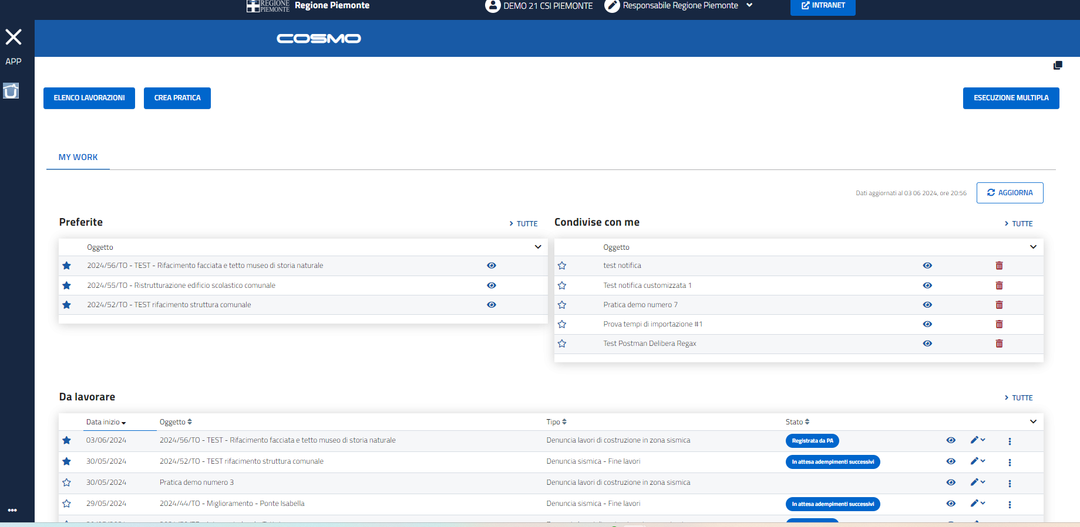
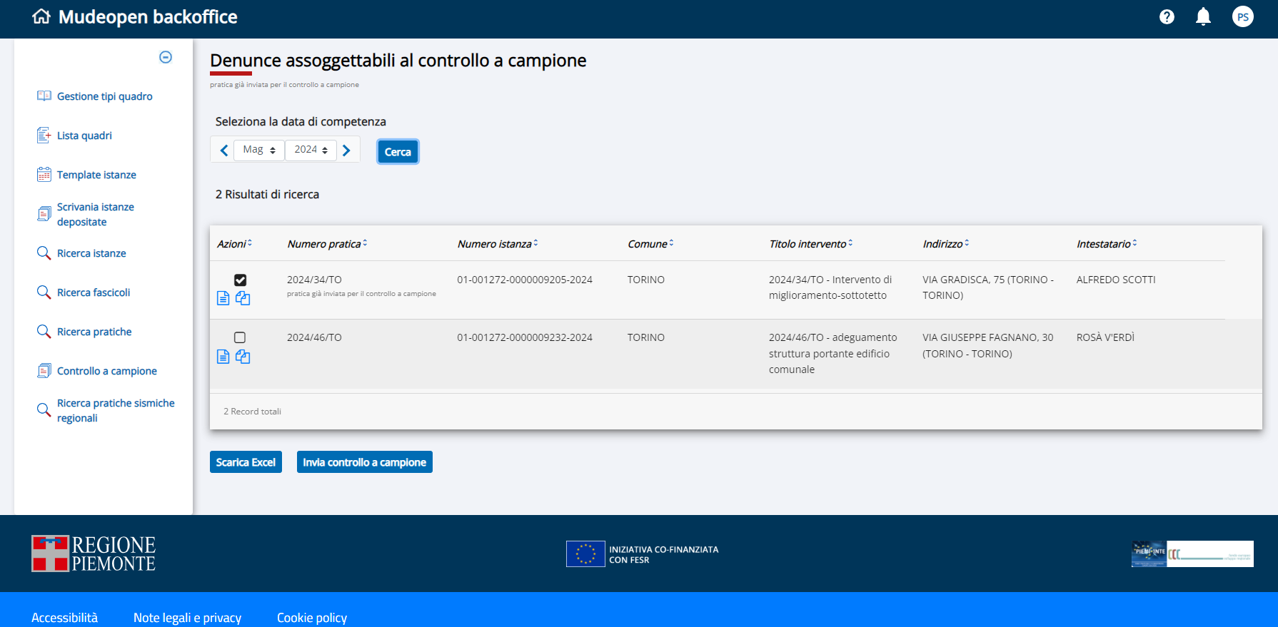
Controllo a Campione: composizione elenchi
Il sistema individua in automatico le pratiche Accettate che possono essere sottoposte al controllo a campione in base ai criteri definiti dalla DGR:
con la funzione Controllo a campione su MUDEOpen, si selezionano mese e anno per ottenere l’elenco delle pratiche assoggettabili a controllo a campione nel mese selezionato
si scelgono dall’elenco le pratiche che si intende effettivamente sottoporre a controllo a campione (una o più) e si conferma selezionando il tasto Invio per controllo a campione
con l’invio a Controllo a campione si avvia su COSMO il flusso «DS - Controllo a campione» che guida nella esecuzione delle attività, a partire dalla redazione della Comunicazione di Avvio controllo a campione su template precompilato, firma da parte dell’utente indicato, protocollazione in uscita e invio via pec sia ai richiedenti che in conoscenza al comune, portando la DS nello stato «Istruttoria controllo a campione»

Slide 19
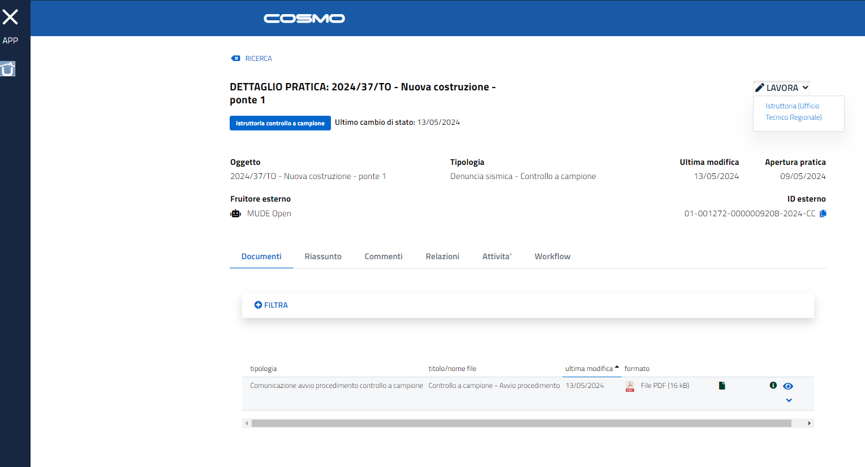
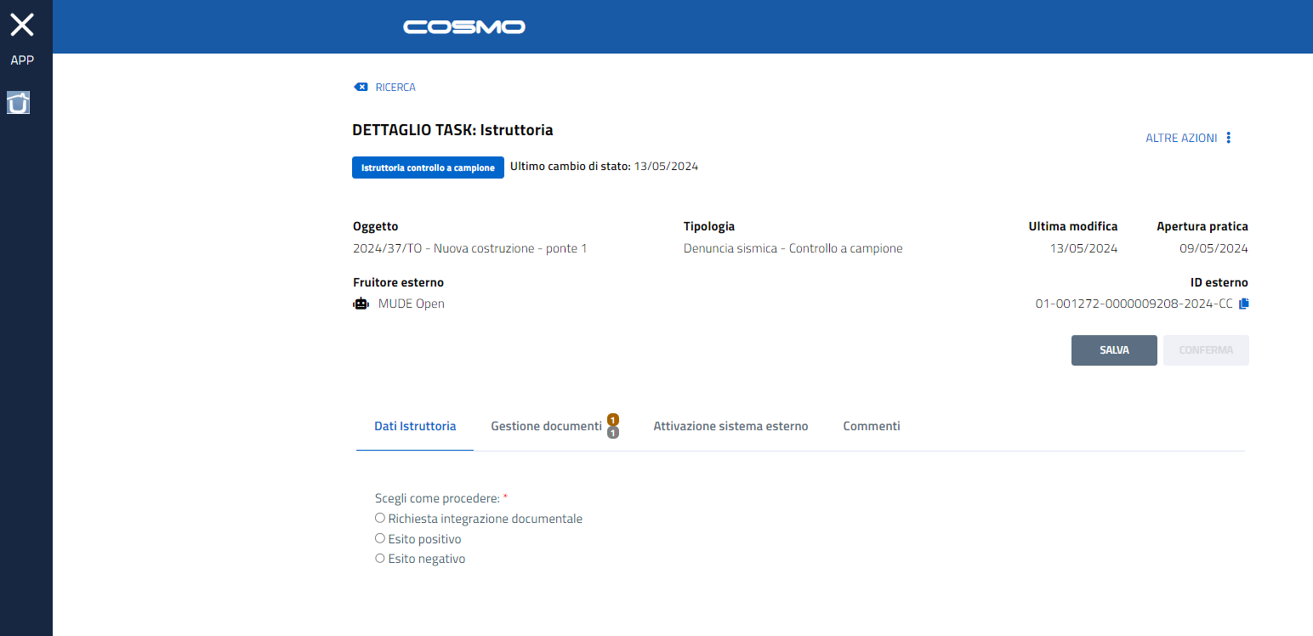
Controllo a Campione: Istruttoria (1)
una volta inviata la comunicazione di Avvio, dall’icona a matita «LAVORA» si seleziona l’attività indicata «Istruttoria (Ufficio tecnico regionale) » per individuare il passaggio successivo:
  Chiedere una integrazione documentale (Richiesta integrazione documentale)
  Redigere la comunicazione di esito positivo del Controllo a Campione (Esito positivo)
  Redigere la comunicazione di esito negativo del Controllo a Campione (Esito negativo)

Slide 20
Controllo a Campione: Istruttoria (2)
In base alla scelta effettuata il sistema guida nella esecuzione delle attività collegate che avverranno tutte all’interno del sistema stesso:
Richiesta Integrazione permette di redigere la richiesta di Integrazione su un template precompilato, farlo firmare all’utente desiderato, protocollarlo in uscita e inviarlo via pec sia ai richiedenti che in conoscenza al comune, portando la DS nello stato «In attesa di integrazione», che interrompe il conteggio dei 30 giorni per la conclusione del Controllo a Campione. Alla ricezione dell’Integrazione l’iter riparte e sarà possibile chiedere nuova integrazione o procedere con l’invio dell’ esito positivo o negativo.
Esito positivo permette di redigere la comunicazione di esito positivo del Controllo a campione su un template precompilato, farlo firmare all’utente desiderato, protocollarlo in uscita e inviarlo via pec sia ai richiedenti che in conoscenza al comune, portando la DS nello stato «Accettata»
Esito negativo permette di redigere la comunicazione di esito negativo del Controllo a campione su un template precompilato, farlo firmare all’utente desiderato, protocollarlo in uscita e inviarlo via pec sia ai richiedenti che in conoscenza al comune, portando la DS nello stato «In vigilanza»
Con gli stati Accettata e In vigilanza si chiude il flusso «DS - Controllo a campione»
Per ognuna di queste azioni lo stato della Pratica viene memorizzato anche su MUDEOpen e trasmesso anche al richiedente, che oltre alla PEC riceve anche notifica di cortesia sulla Scrivania del Richiedente
La verifica della ricezione della PEC da parte dei destinatari deve essere effettuata su DOQUI.

Slide 21
Ricezione adempimenti successivi e varianti (1)
Si intendono Fine lavori, DRE, RSU, Collaudo, Nomina collaudatore, Comunicazione nominativo costruttore, aggiornamento Relazione Illustrativa, Inizio lavori, integrazioni spontanee, varianti non sostanziali (le Varianti Sostanziali vengono inviate con le modalità della DS)
Quando un utente deposita un adempimento successivo o una variante non sostanziale dalla Scrivania del Richiedente, si attivano i flussi «DS – Adempimenti successivi» o «DS - Trasmissione documenti» (identificati dal sistema per gestire anche la ricezione di adempimenti successivi di DS presentate su ARCAEOS) e in automatico:
varianti non sostanziali e adempimenti successivi vengono protocollati con i relativi allegati se presenti
vengono memorizzati su DOQUI nello stesso fascicolo della DS cui si riferiscono: nel caso di adempimenti a DS presentate su ARCAEOS e quindi secondo una analisi archivistica diversa da quella definita attualmente, saranno comunque archiviati nel fascicolo della DS (attraverso l’ ICE-Indice di Classificazione Esteso)
mantengono lo stesso numero pratica della DS
vengono smistati all’UTR competente e la pratica cui si riferiscono entra nello stato «In attesa adempimenti successivi»; al ricevimento di tutta la documentazione, sarà possibile effettuare l’attività «Chiudi pratica» che pone la pratica nello stato «Archiviata». La chiusura pratica deve quindi essere effettuata solo una volta che sia arrivata tutta la documentazione prevista (DRE/Collaudo).

Slide 22
Ricezione adempimenti successivi e varianti (2)
Nel processo di trasmissione documenti è stata inserita l’attività non automatica “Consultazione documenti”: all’arrivo di un documento nel flusso, la pratica compare nella sezione «Da lavorare» con l’attività da eseguire “Consultazione documenti”;
se l’utente, dopo aver svolto l’attività, clicca su “SALVA” ma non su “CONFERMA”, la pratica rimane nella sezione «Da lavorare»;
se l’utente clicca su “CONFERMA”, la pratica si chiude e scompare dalla lista della sezione «Da lavorare»;
In ogni caso, dopo 6 mesi il task si chiude automaticamente e la pratica viene rimossa dalla sezione «Da lavorare».

Slide 23
Stati «accettata» e «archiviata» nella DS e relativi adempimenti successivi in MUDE OPEN
Per migliorare la ricerca e la lettura della pratica che raggruppa la DS e i suoi adempimenti successivi è stata introdotta la funzionalità per:
attribuire lo stato ACCETTATA su MUDEOPEN a tutte le integrazioni collegate alla Denuncia pervenute prima della Attestazione di avvenuto deposito;
attribuire lo stato ARCHIVIATA su MUDEOPEN a tutte le integrazioni e a tutti gli adempimenti collegati alla Denuncia che viene archiviata alla conclusione del processo di DS – Adempimenti successivi.

Slide 24
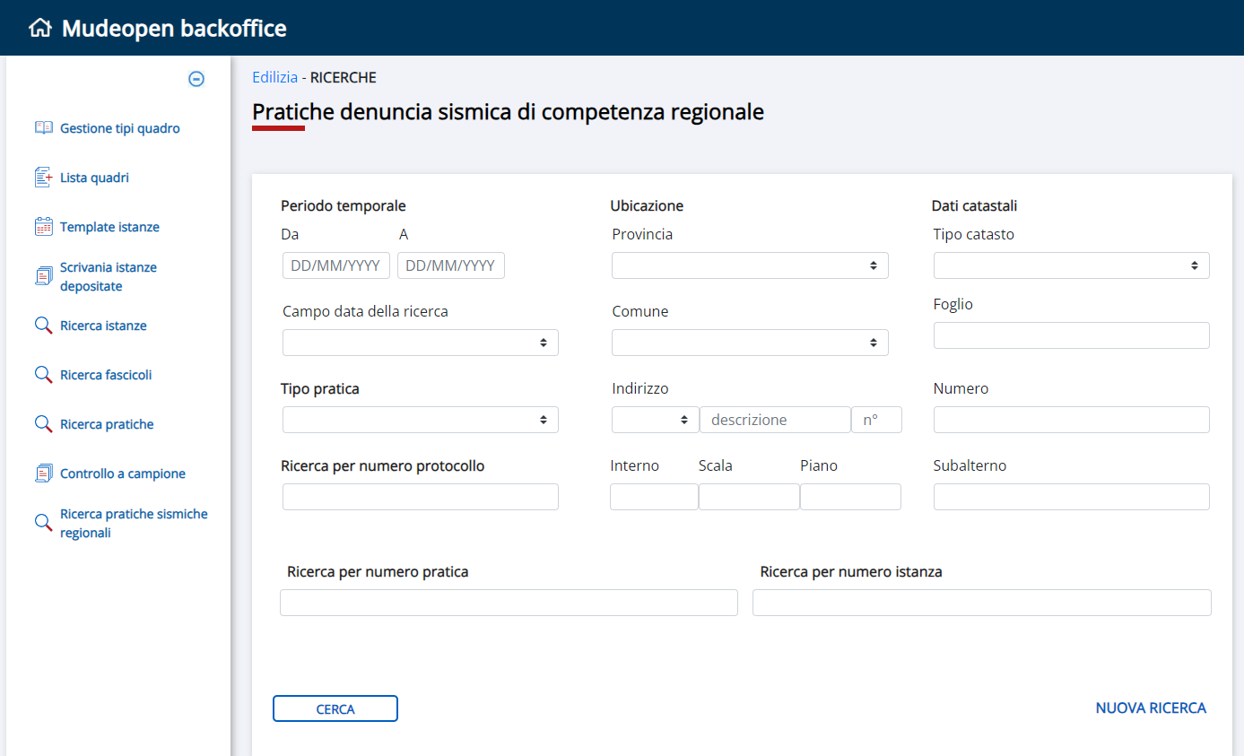
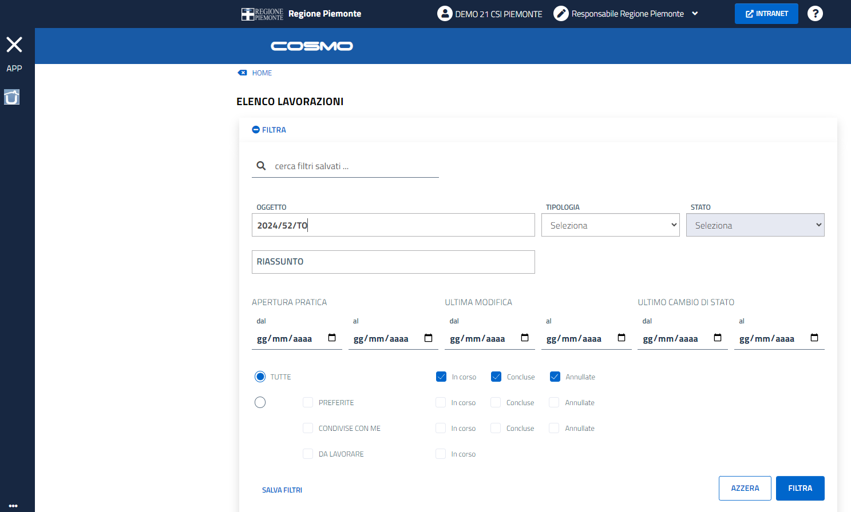
Ricerca Pratiche
La pratica è identificata sempre da anno/progressivo per provincia/provincia e con questo può essere ricercata su MUDEOpen e su COSMO.
MUDEOpen: Ricerca pratiche sismiche regionali
COSMO: Elenco lavorazioni=>Filtra

Slide 25
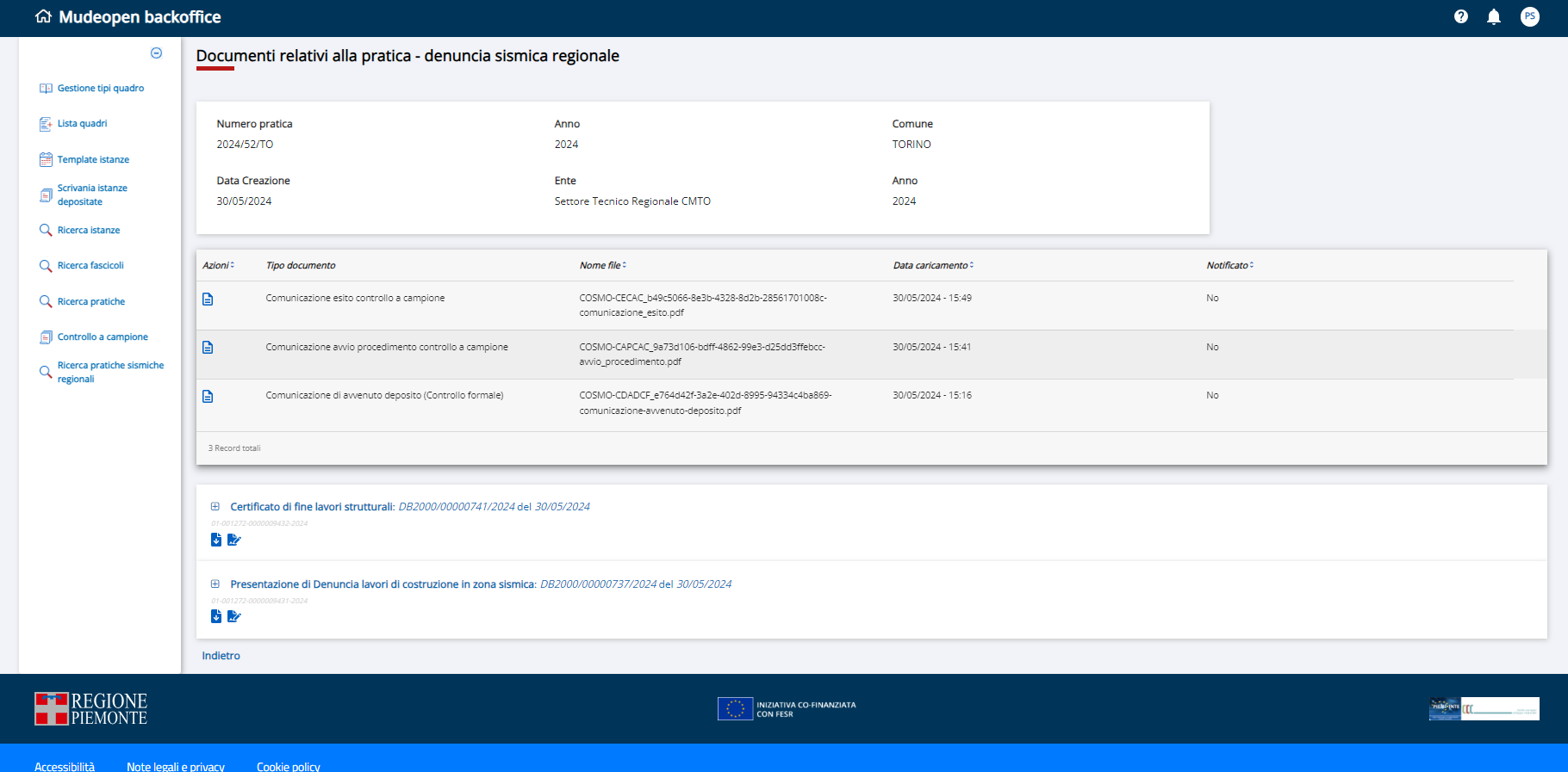
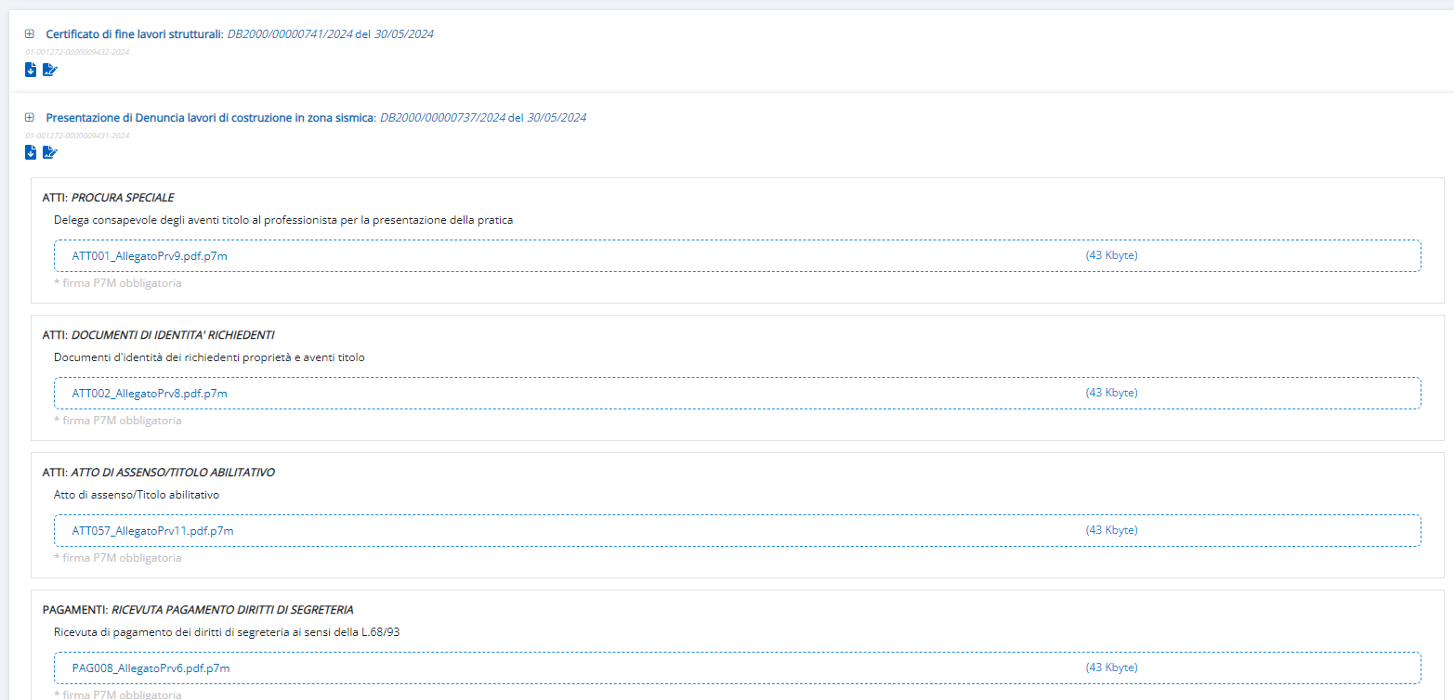
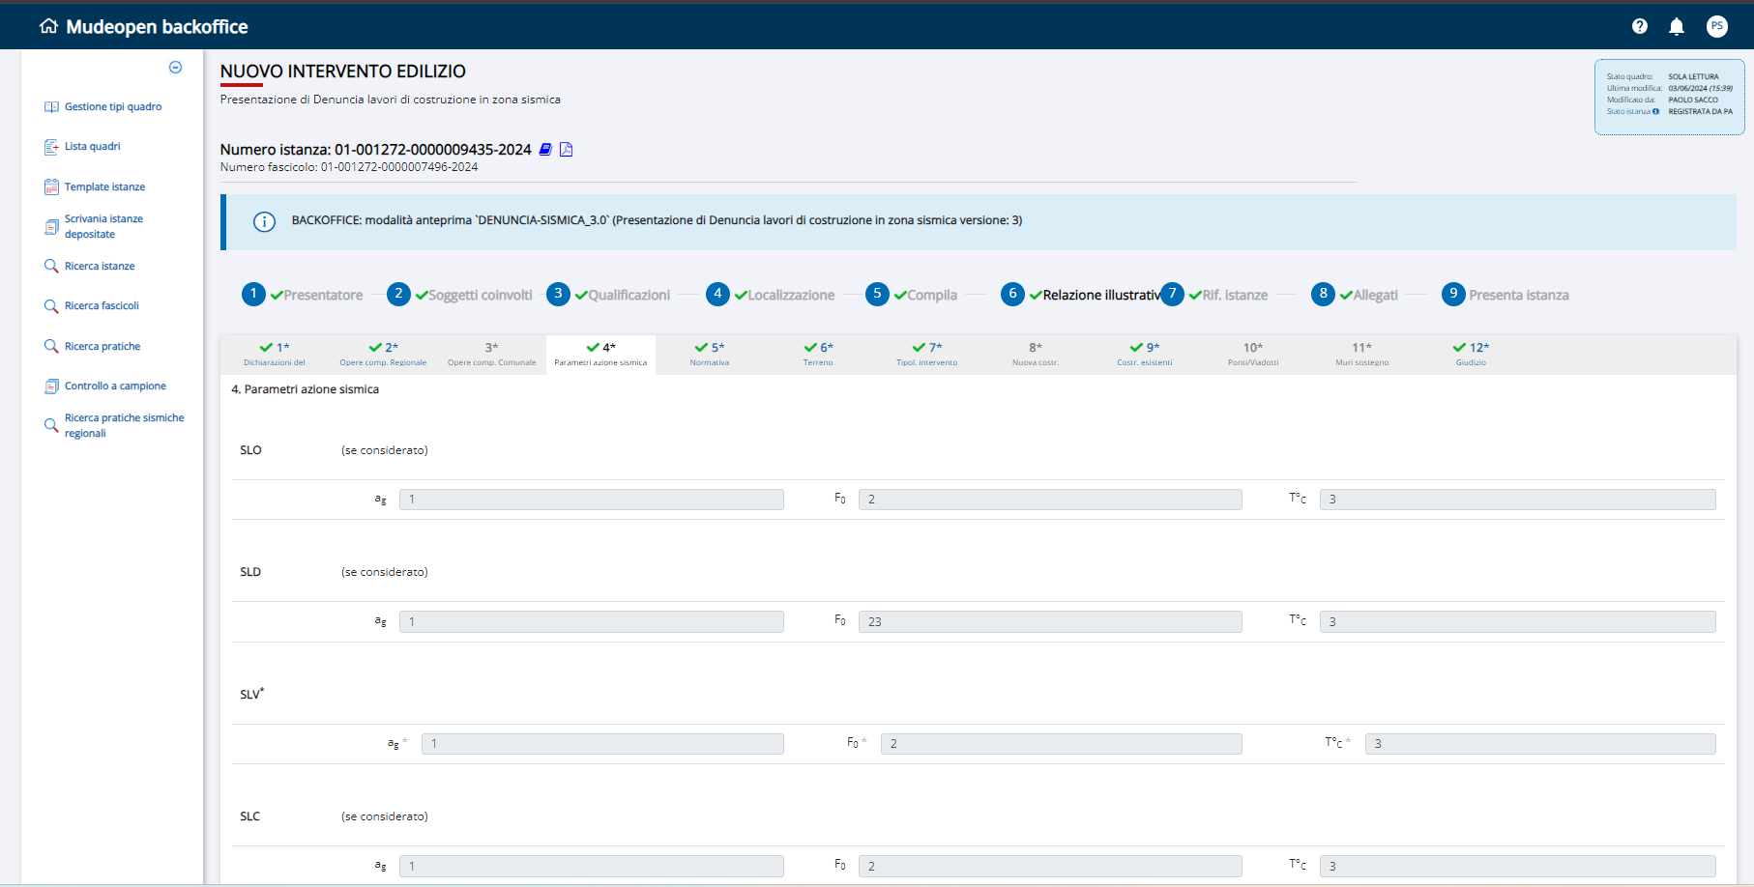
Consultazione Pratiche – MUDE Open (1)
E’ possibile consultare la Pratica con tutti i documenti che la compongono, sia quelli inviati dal richiedente sia quelli emessi dagli UTR
E’ possibile consultare il dettaglio dei dati inseriti dal richiedente

Slide 26
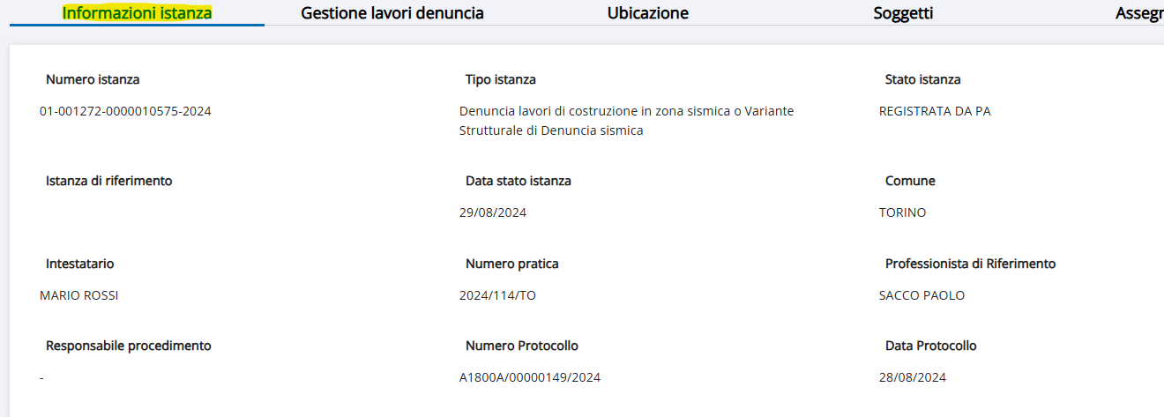
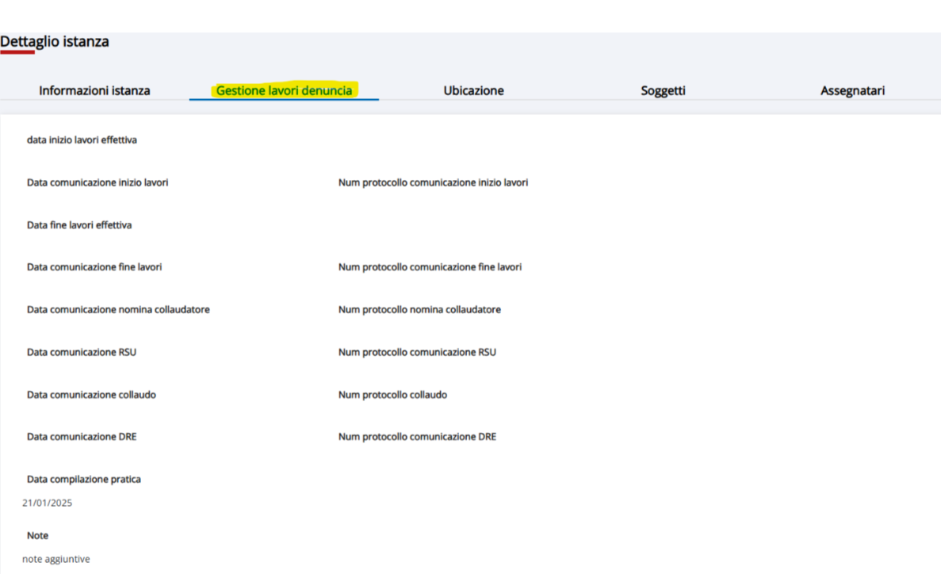
Consultazione Pratiche – MUDE Open (2)
E’ possibile consultare una sintesi dei dati delle istanze di Denuncia sismica consultando i quadri di dettaglio disponibili suddivisi per tipologia di dati:
Informazioni istanza
Gestione lavori denuncia

Slide 27
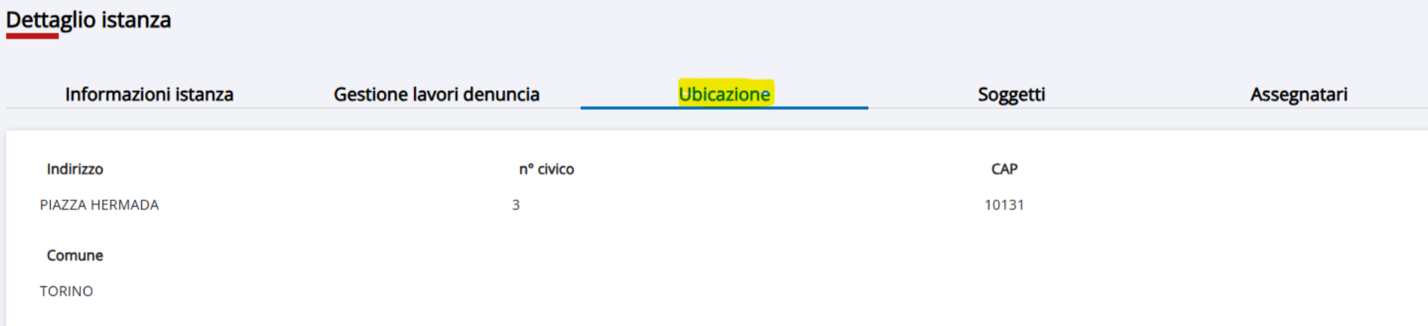
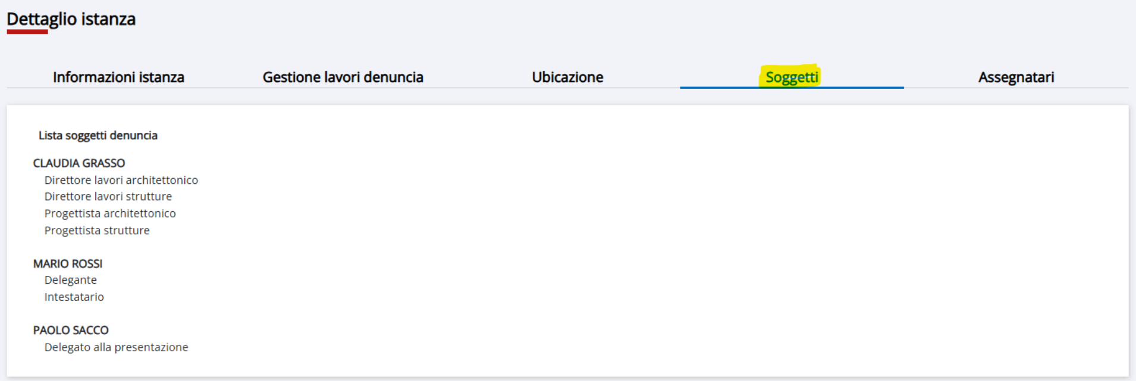
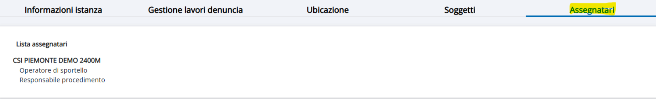
Consultazione Pratiche – MUDE Open (3)
Ubicazione
Soggetti
Assegnatari

Slide 28
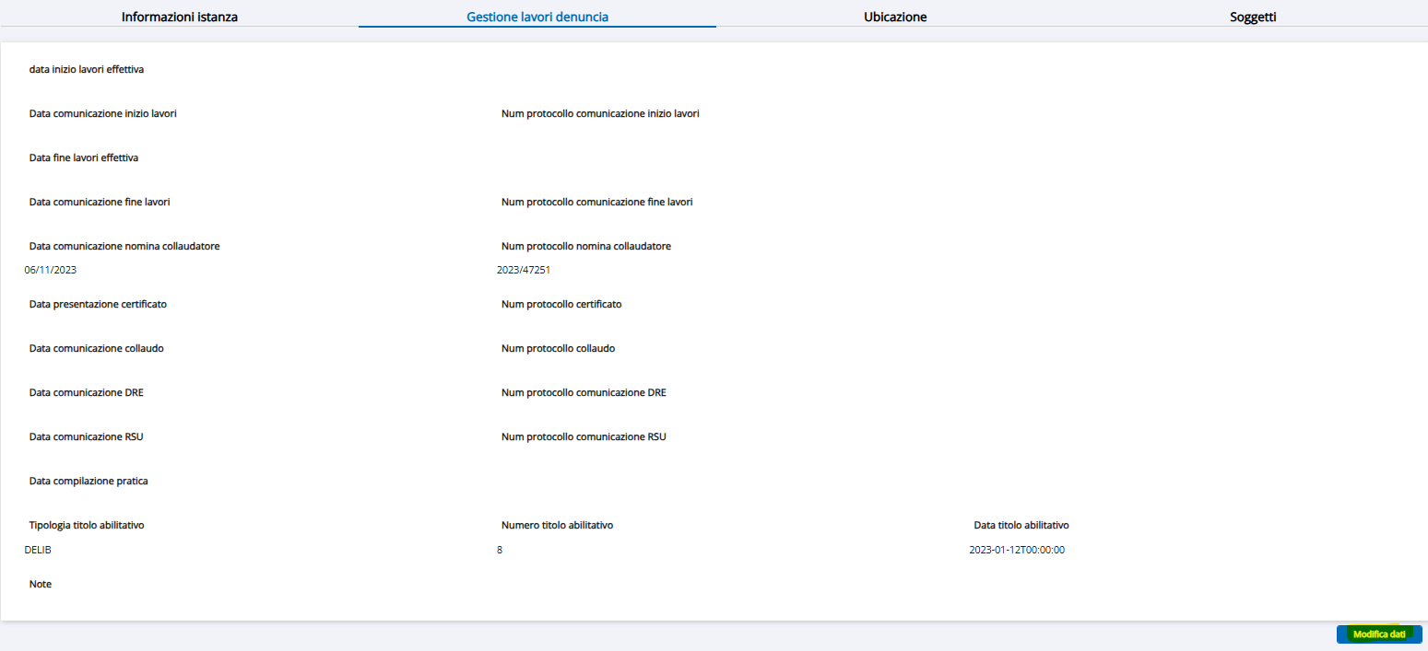
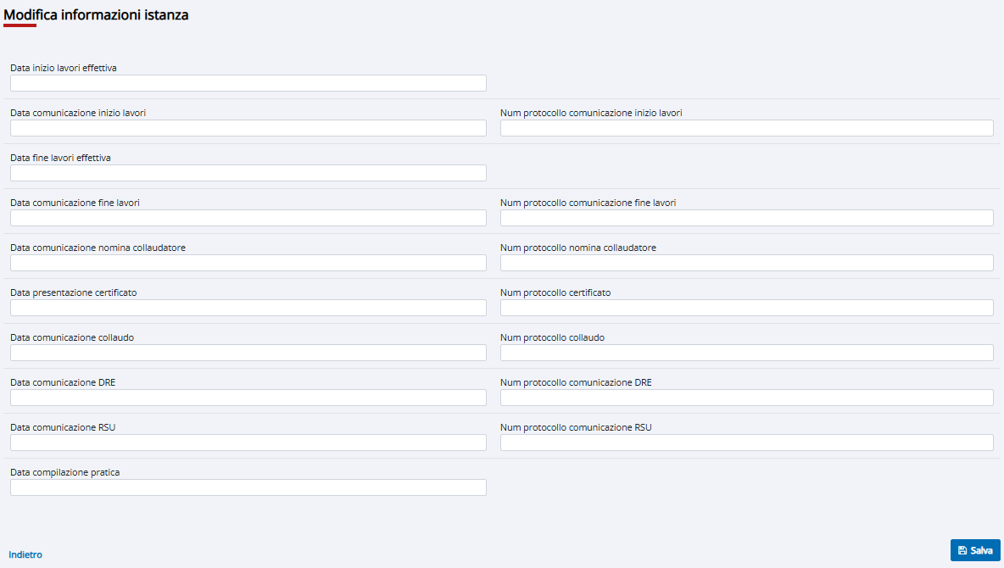
Inserimento/Modifica Dati gestione lavori Denuncia – MUDE Open
Dal tab Gestione Lavori Denuncia selezionare il tasto «modifica dati» per abilitare la pagina di editing delle informazioni

Slide 29
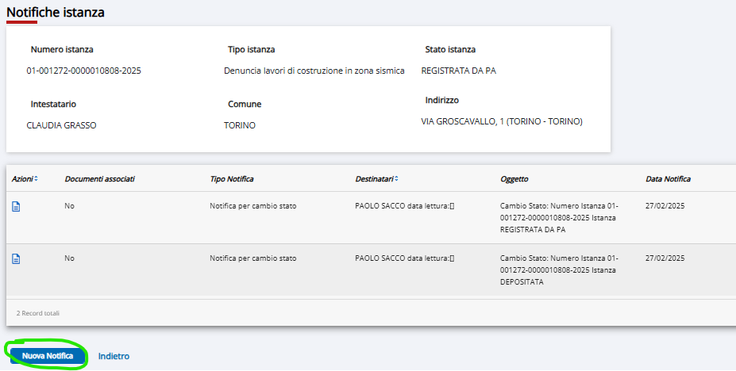
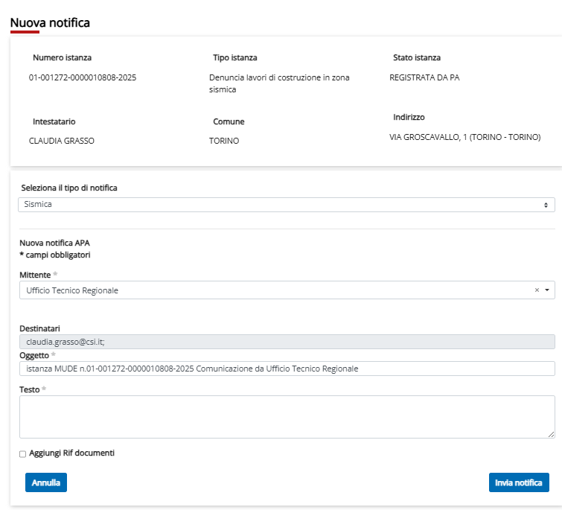
Invio notifiche di cortesia dal BO di MUDE Open (1)
Invio Notifiche senza allegato
La funzionalità permette di inviare delle comunicazioni da parte dell’ente al professionista che ha inviato l’istanza e al procuratore dell’istanza. Le notifiche saranno inviate via mail al professionista ma potrà anche consultarle dalla specifica pagina “Notifiche” del Front Office di MudeOpen.
Selezionare da menù a tendina il tipo di notifica che si vuole inviare
Selezionare da menù a tendina il mittente
I destinatari sono precompilati
Oggetto precompilato con numero istanza e dicitura “Comunicazione da Ufficio Tecnico Regionale”. Il campo è modificabile
Dal Back Office di MudeOpen ricercare l’istanza per la quale si deve inviare la notifica e accedere al dettaglio istanza. La ricerca dell’istanza può essere effettuata sia dalla ricerca pratiche sia dalla ricerca istanze. Dal dettaglio dell’istanza selezionare il tasto “Notifiche” che aprirà la pagina di visualizzazione e inserimento della notifica

Slide 30
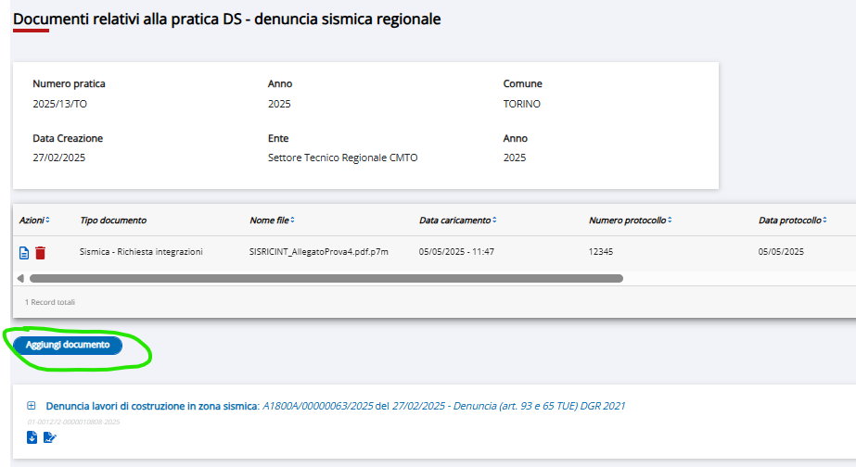
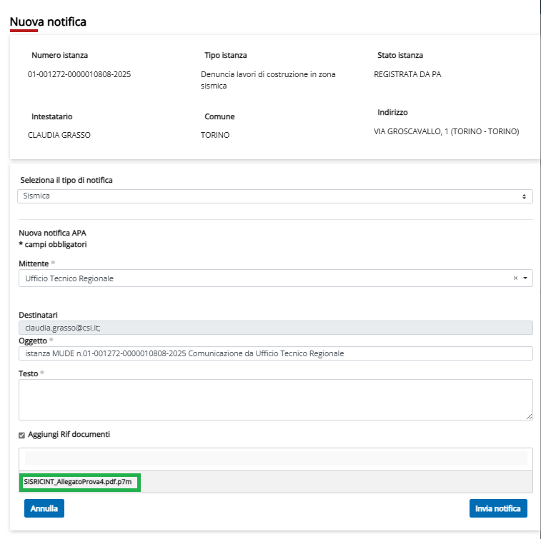
Invio notifiche di cortesia dal BO di MUDE Open (2)
Invio Notifiche con allegato
La funzionalità di invio delle notifiche prevede anche la possibilità di inserire uno o più documenti che saranno allegati alla notifica e consultabili dal front office di Mudeopen. Per poter aggiungere un allegato alla notifica, il documento deve essere prima caricato sulla pratica dalla funzionalità di “Aggiungi documento” presente nel dettaglio della pratica.
In questo caso, dalla pagina di invio notifiche, si potrà selezionare l’apposito check “Aggiungi Rif documenti”, che permetterà di selezionare da menù a tendina i documenti che si desidera allegare

Slide 31
Dettaglio fascicolazione su DOQUI
Nuove DS e relativi adempimenti:
Sotto 12.100.50 , si troverà a seconda dell’UTR la relativa Serie di fascicoli, divisa anche per Provincia es. MUDE_SIS_AL - Denuncia dei lavori di costruzioni - Alessandria
All'interno della serie si troverà il Fascicolo con il relativo numero: <Anno>/<Numero progressivo>/<provincia>/C ad es. 2024/31/AL/C
All’interno del fascicolo si troveranno la DS e gli allegati che riporteranno nell’oggetto anche il Comune, l’oggetto della pratica e gli estremi del richiedente
Anche la varianti strutturali saranno archiviate nello stesso fascicolo della DS di riferimento
Adempimenti DS presentate su ARCAEOS:
Verranno archiviati nello stesso fascicolo della DS di riferimento

Slide 32
Assistenza
Per gli UTR:
https://www.mude.piemonte.it/site/assistenza-comuni
scrivere alla casella assistenza.mudepiemonte@csi.it sempre presidiata in orario lavorativo
Per i richiedenti:
https://www.mude.piemonte.it/site/assistenza
È possibile chiamare il numero 011-0824419 attivo dal lunedì al venerdi con orario 8.30-17.30 o compilare in qualsiasi momento il form di assistenza disponibile alla pagina indicata

